Slide 1
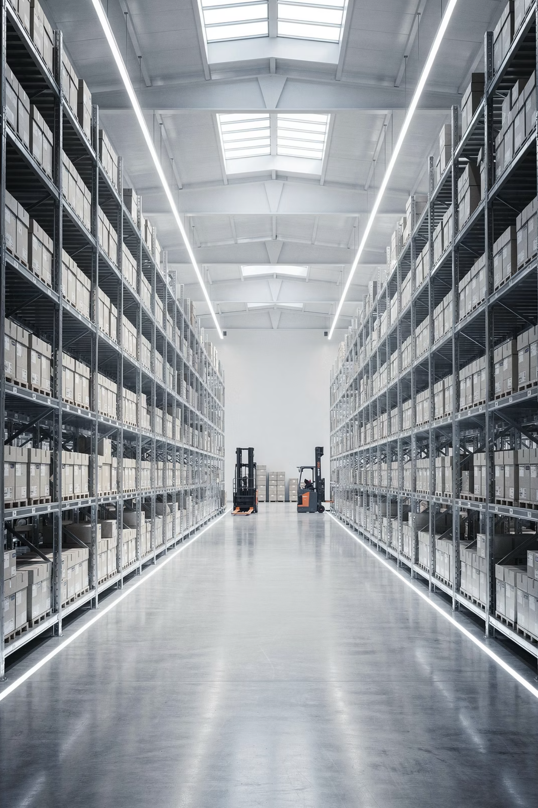

Modely oceňování a účtování zásob
Komplexní průvodce oceňováním, členěním a účtováním zásob v českém účetnictví

Slide 2


ÚVOD DO PROBLEMATIKY
Význam zásob v podnikání
Řada podnikatelských subjektů využívá při výkonu své hospodářské činnosti zásoby, bez ohledu na to, zda se jedná o firmu s obchodní či výrobní činností. Zásoby velmi často představují významnou položku na straně aktiv v bilanci účetní jednotky.
Je proto nutné věnovat velkou pozornost jejich vymezení a členění, jakož i oceňovacím technikám při jednotlivých způsobech pořízení a vyřazení.

Slide 3

Základní charakteristika zásob
Oběžný majetek
Účtová třída 1
Zásoby patří do oběžného majetku a je pro ně charakteristické, že mění svoji formu během výrobního nebo obchodního procesu.
Zásoby najdeme v první účtové třídě účtové osnovy, která je pro ně speciálně vyhrazena s podrobným členěním do skupin.
Roční spotřeba
Definovány jako oběžný majetek, který firma spotřebovává při výrobě během jednoho roku nebo kratšího období.

Slide 4
Členění zásob podle účtové osnovy
01
02
03
Materiál
Zboží
Nedokončená výroba
Suroviny, pomocné a provozovací látky, náhradní díly, obaly
Movité věci a zvířata nabyté za účelem prodeje
Produkty v průběhu výrobního procesu
04
05
06
Polotovary vlastní výroby
Výrobky
Mladá a ostatní zvířata
Odděleně evidované produkty před dokončením
Věci vlastní výroby určené k prodeji nebo spotřebě
Zvířata a jejich skupiny včetně jatečných zvířat
07
Poskytnuté zálohy
Zálohy a závdavky na pořízení zásob

Slide 5




ÚČTOVÁ SKUPINA 11
Materiál - podrobné vymezení
Velice důležité je správné vymezení jednotlivých složek materiálu, tedy účetní skupiny 11. V praxi se v tomto občasně chybuje a může to způsobit i daňové chyby, nejen účetní.
Suroviny
Pomocné látky
Provozovací látky
Základní materiál, který při výrobním procesu přechází zcela nebo zčásti do výrobku a tvoří jeho podstatu. Například u vyráběného dřevěného stolu bude dřevo chápáno právě jako surovina.
Položky, které také přecházejí přímo do výrobku, netvoří však jeho podstatu. Jedná se například o mořidlo a laky použité při výrobě dřevěných výrobků.
Položky zapotřebí pro zajištění provozu účetní jednotky, například mazadla, palivo a čisticí prostředky.

Slide 6
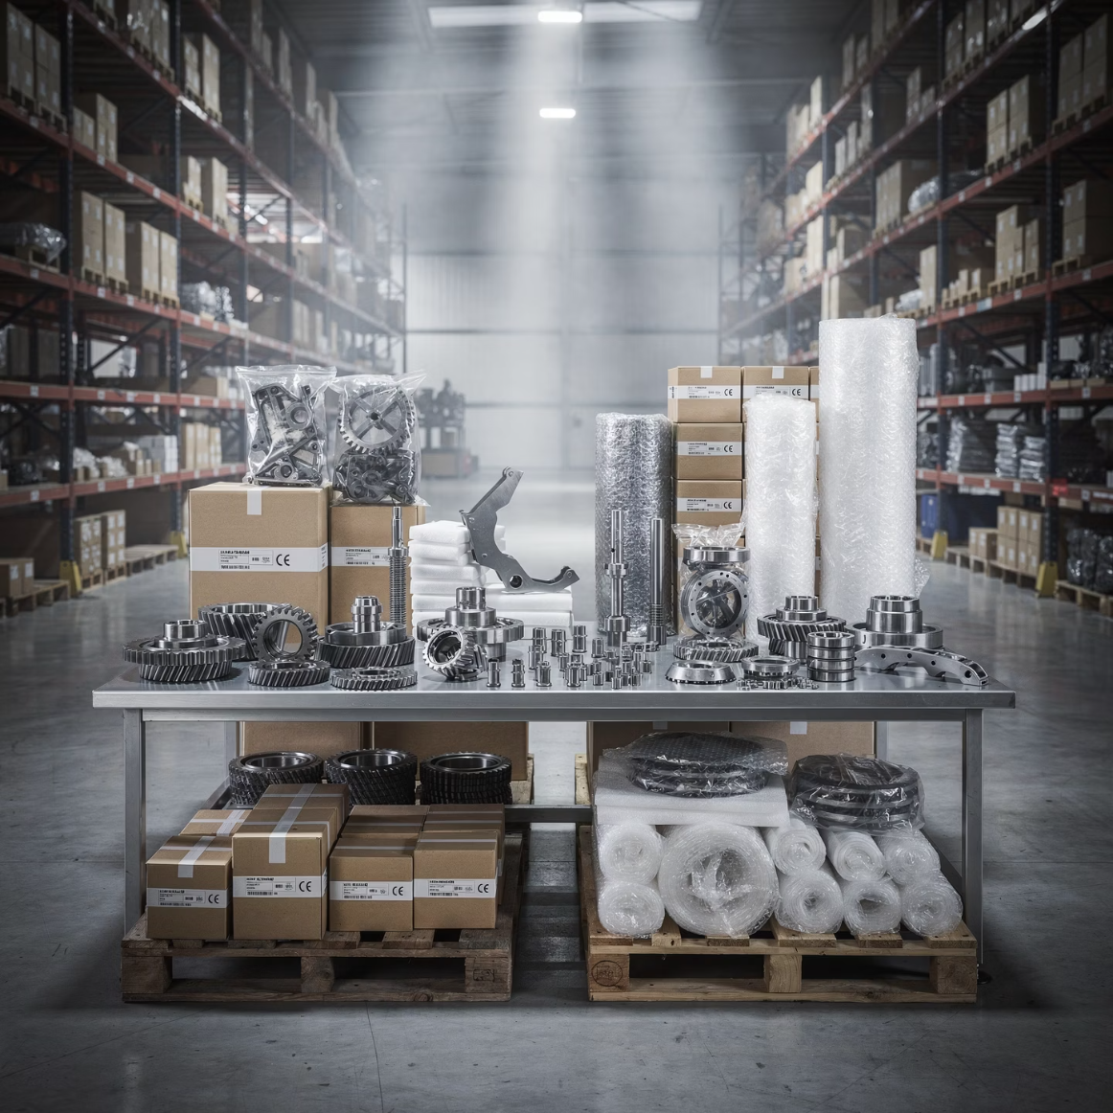

Další složky materiálu
Náhradní díly
Položky, které se používají pro účely opravy a také k výměně komponenty.
Obaly a obalové materiály
Považovány za položku materiálu pouze tehdy, pokud nejsou účtovány jako dlouhodobý majetek nebo zboží. Pokud by se jednalo o obaly prodávané ke zboží (například dárkové tašky, luxusní krabice na boty), nejednalo by se o obalový materiál, nýbrž o zboží.
Důležité: Další movité věci s dobou použitelnosti jeden rok a kratší bez ohledu na výši ocenění, jakož i hmotné movité věci a jejich soubory s dobou použitelnosti delší než jeden rok, které nejsou považovány za tzv. drobný dlouhodobý hmotný majetek.

Slide 7




ÚČTOVÁ SKUPINA 13
Zboží - definice a vymezení
Za zboží se považují movité věci a zvířata, nabyté za účelem prodeje, pokud účetní jednotka s těmito věcmi a zvířaty obchoduje.
Nakoupené zboží
Výrobky vlastní výroby
Nemovité věci
Zboží, které podnikatel pořídil za účelem dalšího prodeje, obchoduje s ním. Všechny movité věci včetně zvířat, se kterými obchodujeme a prodáváme je.
Výrobky vlastní výroby, které byly aktivovány a předány do vlastních prodejen, a zvířata vlastního chovu určená k prodeji s výjimkou jatečných zvířat.
Nemovité věci, které účetní jednotka, jejímž předmětem činnosti je nákup a prodej nemovitostí, nakupuje za účelem prodeje a sama je nepoužívá, nepronajímá a neprovádí na nich technické zhodnocení.

Slide 8
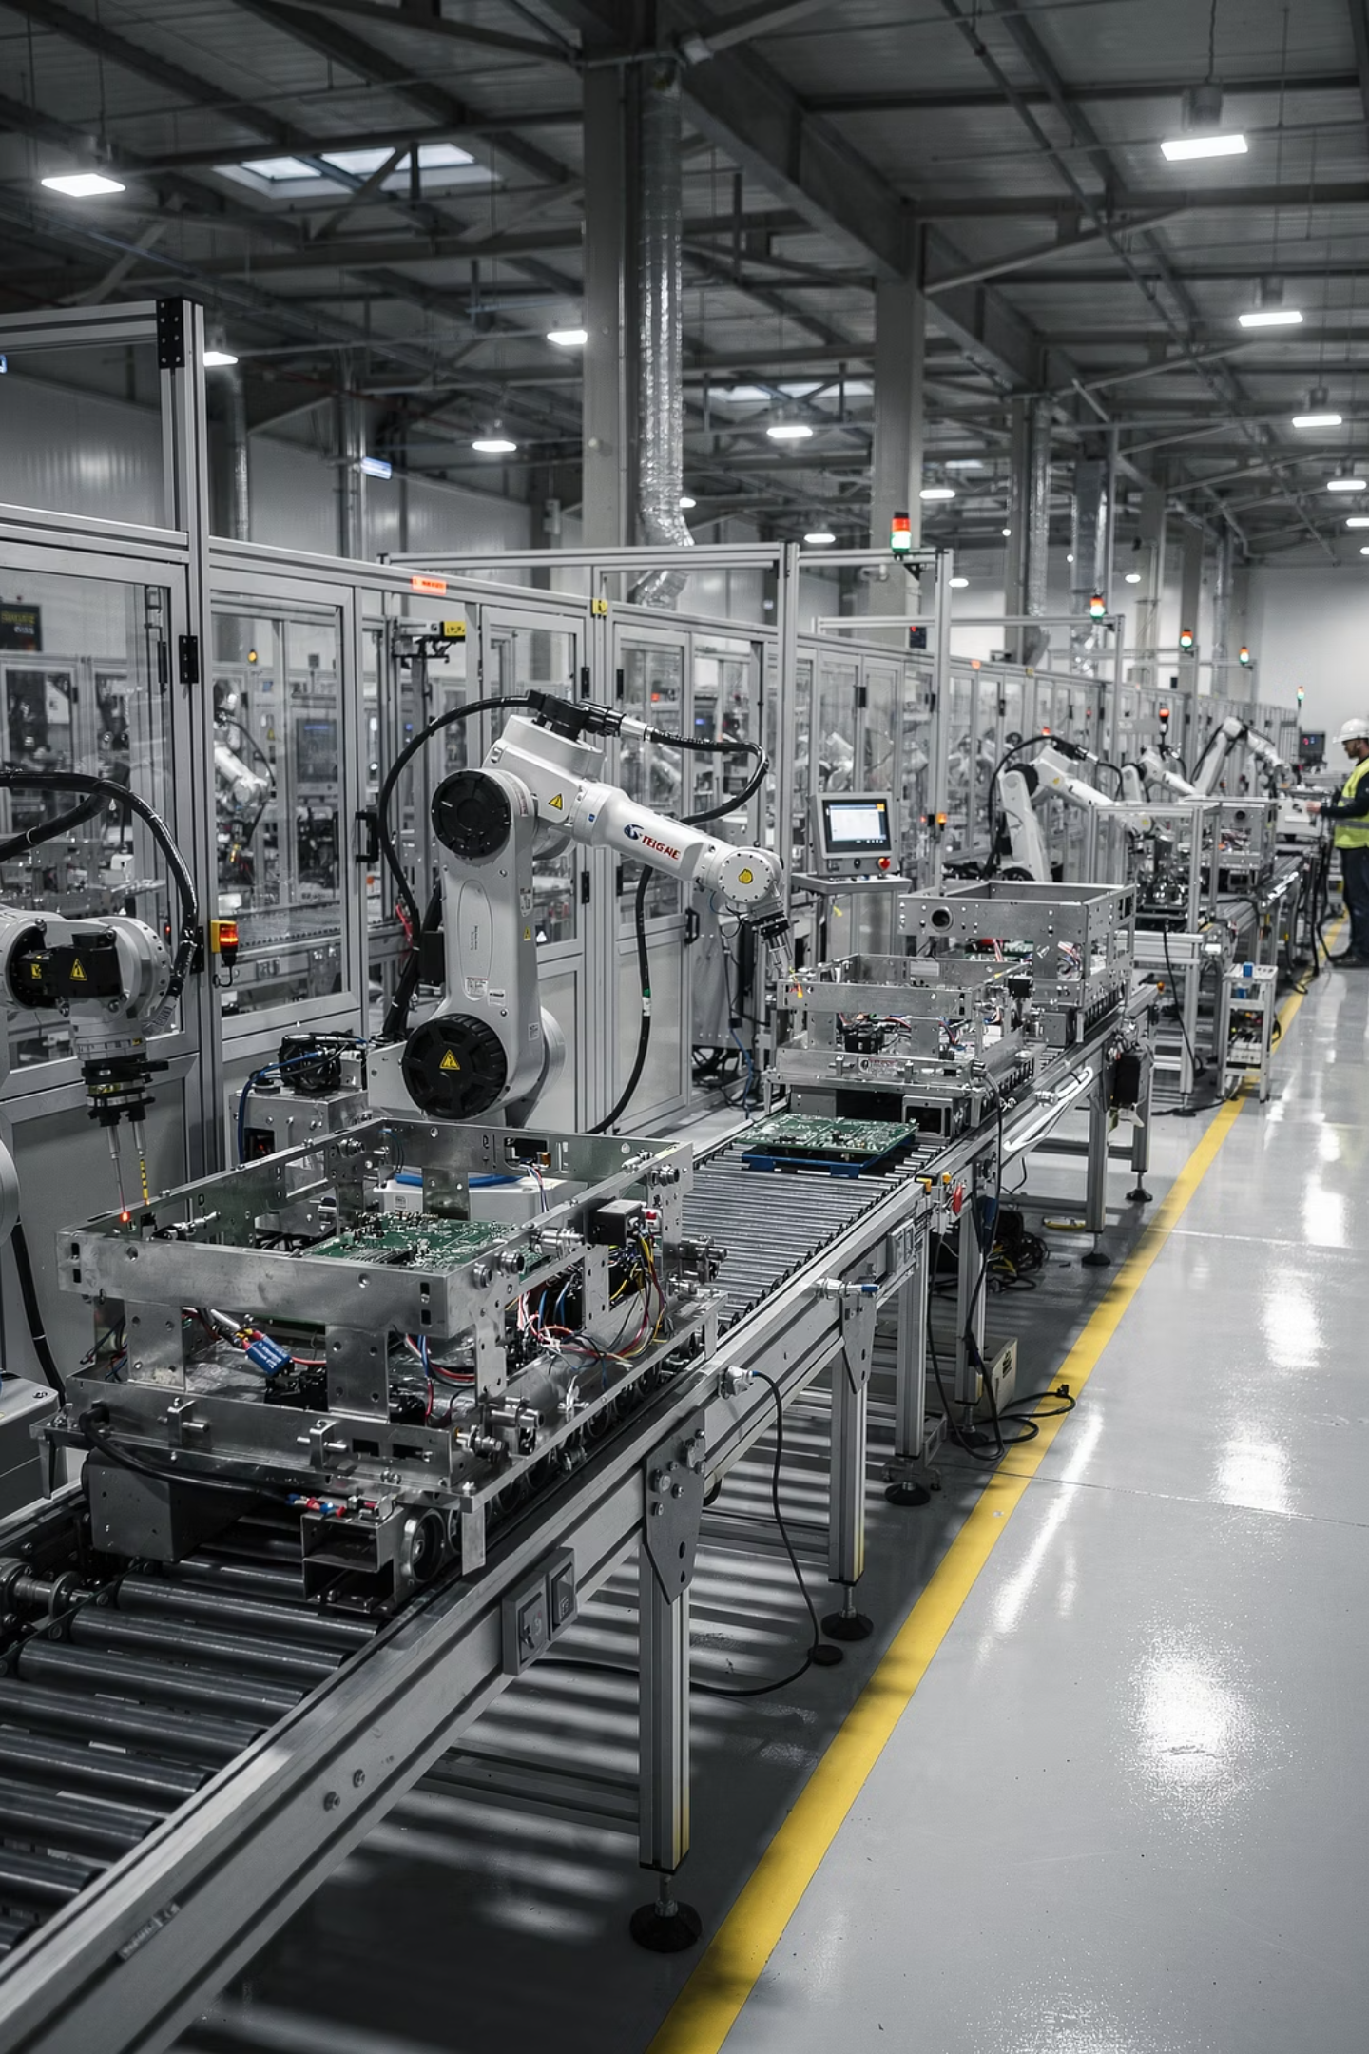



Zásoby tvořené vlastní činností
Nedokončená výroba
Produkty, které prošly jedním nebo několika výrobními stupni a nejsou již materiálem, nejsou však dosud hotovým výrobkem. Například dřevěné desky získané prozatímní úpravou dřevěných surovin. Obsahuje i nedokončené činnosti, při nichž nevznikají hmotné produkty.
Polotovary vlastní výroby
Odděleně evidované produkty, které dosud neprošly všemi výrobními stupni a budou dokončeny nebo zkompletovány do hotových výrobků v dalším výrobním procesu. Například zbývá jen finální výrobek smontovat.
Výrobky
Věci vlastní výroby určené k prodeji nebo ke spotřebě uvnitř účetní jednotky.

Slide 9

Mladá a ostatní zvířata
Vymezení položky
Položka mladých a ostatních zvířat a jejich skupin zahrnuje zvířata a jejich skupiny včetně jatečných zvířat, která nejsou vykazována v položkách dospělých zvířat a jejich skupin, položkách materiálu a zboží.
Pokusná zvířata
Do materiálu se řadí také pokusná zvířata, například dle zákona č. 246/1992 Sb., na ochranu zvířat proti týrání, ve znění pozdějších předpisů.

Slide 10

Poskytnuté zálohy na zásoby
Definice
Závdavek
Položka poskytnutých záloh na zásoby obsahuje krátkodobé a dlouhodobé zálohy a závdavky poskytnuté na pořízení zásob.
Částka nebo věc daná při uzavření smlouvy jako potvrzení a zajištění závazku. Kdo poruší smlouvu, o závdavek přijde, pokud poruší druhá strana, vrací se dvojnásobek.

Slide 11
DLOUHODOBÝ MAJETEK
Vymezení dlouhodobého hmotného majetku movitého
Pro vymezení dalších movitých věcí s dobou použitelnosti jeden rok a kratší bez ohledu na výši ocenění, jakož i pro vysvětlení hmotných movitých věcí a jejich souborů s dobou použitelnosti delší než jeden rok, které nejsou považované za tzv. drobný dlouhodobý hmotný majetek, je nutné si připomenout souvislosti s definováním dlouhodobého hmotného majetku movitého dle českých účetních předpisů.
1. Účel pořízení
2. Očekávaná doba držby
3. Velikost vstupní ceny
Účetní jednotka hodlá movitou věc používat nikoliv jako zboží, nebo ji pojímat jako finanční investici
Vychází z věrného a poctivého posouzení dané konkrétní transakce s přihlédnutím k historickým zkušenostem
Vstupní cena musí být vyšší než cenová hranice definovaná v interní firemní směrnici

Slide 12





Rozhodovací proces zařazení majetku
Výsledek
Materiál / DDM / Dlouhodobý HM
Vstupní cena
Částka nad hranici drobného majetku?
Účel
Je pořízení pro spotřebu nebo užití?
Držení
Očekávaná doba ≤12 měsíců?
Pokud jsou všechny tři podmínky současně splněny, jedná se o dlouhodobý hmotný majetek movitý. Pokud však všechny tři podmínky současně splněny nejsou, je nutné přistoupit k další analýze.

Slide 13


OCEŇOVÁNÍ
Oceňování zásob při pořízení
Velice důležité je správné vymezení oceňovacích technik při pořízení zásob. Je nutné si uvědomit, že při respektování akruálního principu podvojného účetnictví má použitá vstupní cena zásadní vliv na hodnotu vykázaných aktiv v rozvaze.
Vstupní cena může být korektována při respektování účetních předpisů pomocí tzv. opravných položek, které v peněžité formě vyjadřují přechodné snížení hodnoty zásob.

Slide 14
Tři typy vstupní ceny u zásob
Pořizovací cena
Vlastní náklady
Reprodukční pořizovací cena
Používá se zejména při pořízení zásob koupí. Cena, za kterou podnik majetek nebo zásoby skutečně pořídí, včetně všech nákladů souvisejících s jejich uvedením do stavu a místa použití.
Oceňují se zásoby vytvořené vlastní činností. Zahrnují přímé náklady a mohou zahrnovat také poměrnou část variabilních a fixních nepřímých nákladů.
Používá se nejčastěji při bezúplatném nabytí zásob, nebo není-li možné zjistit vlastní náklady zásob (nabytí darem či zjištěné inventarizací).

Slide 15
Pořizovací cena - struktura
Cena pořízení
Fakturovaná cena od dodavatele
+
Vedlejší pořizovací náklady
Přepravné, manipulace, provize, clo, pojistné
=
Pořizovací cena
Celková vstupní cena zásob
Dle § 49 Vyhlášky č. 500/2002 Sb. jsou součástí pořizovací ceny zásob rovněž náklady související s jejich pořízením tzv. vedlejší pořizovací náklady, zejména přepravné vyúčtované dodavatelem nebo provedené účetní jednotkou, manipulace, provize, clo a pojistné. Náklady na úpravu skladovaného materiálu nebo zboží se považují za náklady související s pořízením zásob a zvyšují ocenění zásob.

Slide 16

Co není součástí pořizovací ceny
Úroky z úvěrů a zápůjček
Úroky poskytnuté na pořízení zásob nejsou součástí pořizovací ceny
Kursové rozdíly
Rozdíly vzniklé při přepočtu cizích měn
Smluvní pokuty a úroky z prodlení
Sankce ze smluvních vztahů
Jiné sankce
Další sankce ze smluvních vztahů

Slide 17
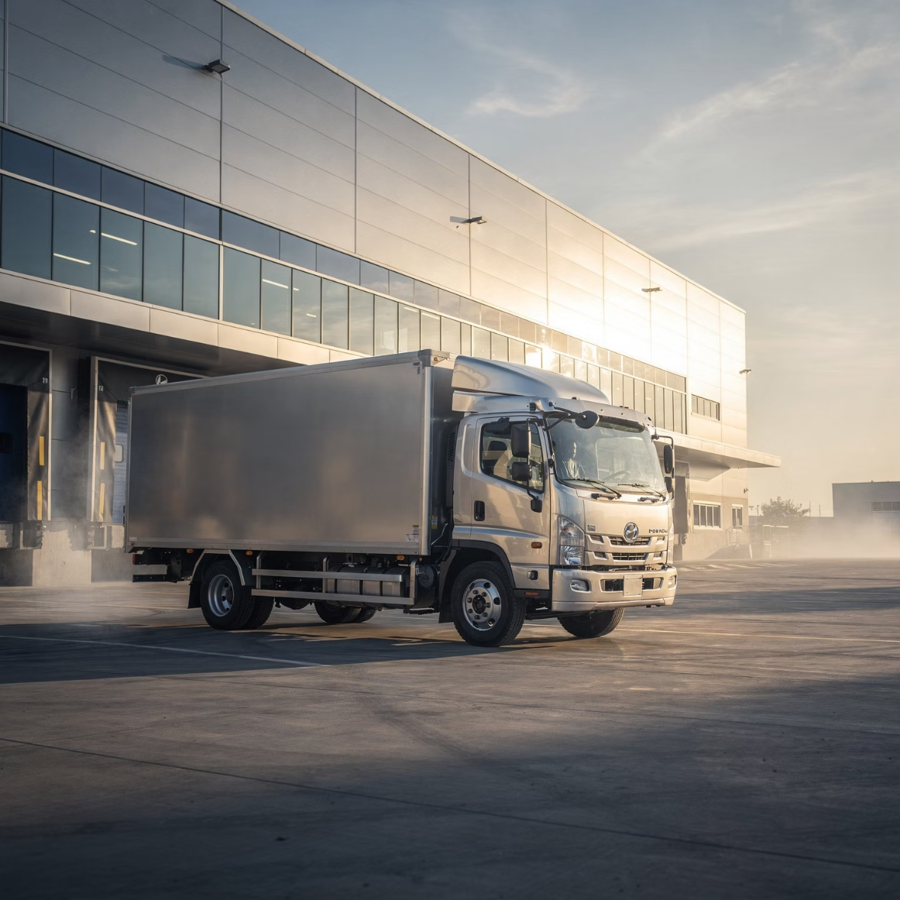
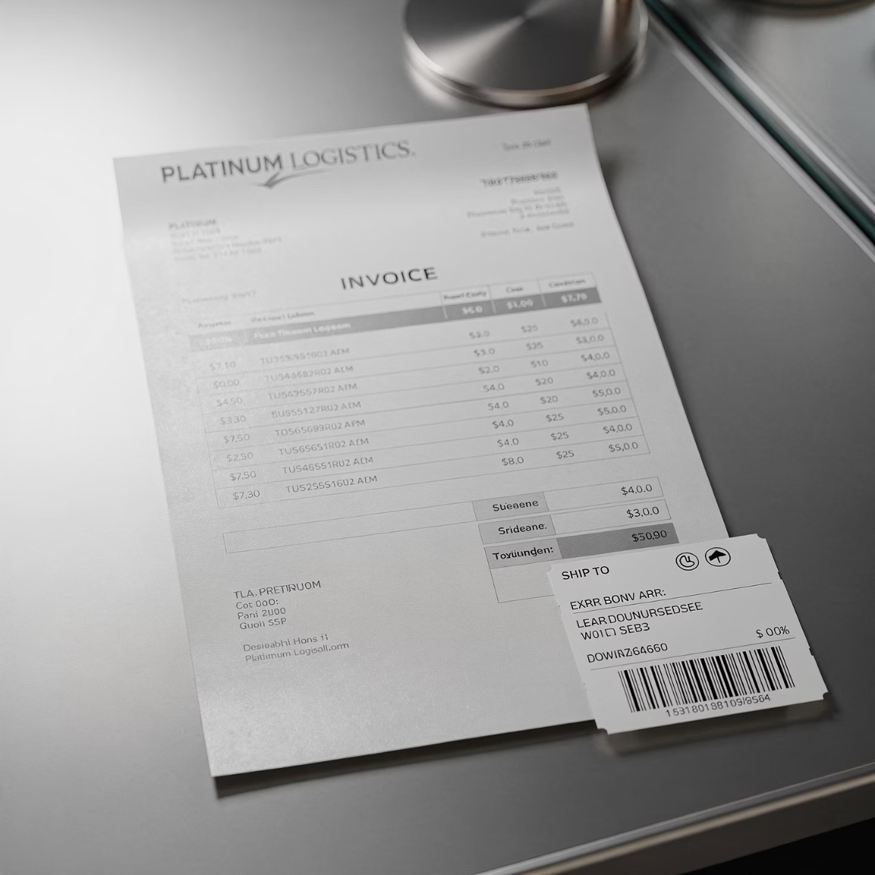
Nevyfakturované dodávky a zásoby na cestě
Nevyfakturované dodávky
Zásoby na cestě
Účetní jednotce přišel materiál, ale neobdržela dodavatelskou fakturu. Účtujeme na účet 388 – Dohadné účty pasivní.
Obdrželi jsme fakturu (máme doklad), ale fyzické zásoby účetní jednotka nepřevzala. Materiál účtujeme na účtu 119 – Materiál na cestě, zboží na účtu 139 – Zboží na cestě.

Slide 18


KALKULACE
Vlastní náklady - kalkulační vzorec
Přímý materiál + Přímé mzdy + Ostatní přímé náklady
Základní přímé náklady přímo přiřaditelné výrobku
+ Výrobní režie
= Vlastní náklady výroby
+ Zásobovací režie + Správní režie
= Vlastní náklady výkonu
+ Odbytové náklady
= Úplné vlastní náklady výkonu
+ Zisk
= Prodejní cena bez DPH

Slide 19






Výrobní režie - podrobný rozbor
Výrobní režie (režijní náklady) jsou nepřímé náklady spojené s výrobou, které nelze přímo přiřadit jednotlivým výrobkům (např. energie na osvětlení haly, mzdy údržby, odpisy strojů, nájem), ale jsou nezbytné pro zajištění chodu výroby a rozpočítávají se na produkty pomocí tzv. režijních přirážek.
Režijní materiál
Režijní energie
Pomocné materiály, které se přímo nezapočítávají do výrobku (např. maziva, čisticí prostředky)
Spotřeba elektřiny, plynu na osvětlení, vytápění, pohon strojů (pokud není zahrnuta v jednicových nákladech)
Režijní mzdy
Odpisy
Mzdy zaměstnanců, kteří se nepodílí přímo na výrobě (vedoucí výroby, mistři, údržba, kvalita) a jejich sociální a zdravotní pojištění
Odpisy strojů, budov a zařízení výrobních provozů
Nájemné
Opravy a udržování
Za výrobní prostory, stroje
Náklady na údržbu strojů a zařízení

Slide 20

Správní režie
Správní režie v ekonomice zahrnuje nepřímé náklady spojené s řízením a správou podniku, které nelze přímo přiřadit k výrobě konkrétního produktu či služby. Jde o klíčovou součást kalkulace ceny, která zajišťuje chod celého podniku nad rámec přímých výrobních nákladů.
Řízení podniku
Mzdy vedení, manažerů, administrativních pracovníků
Administrativa
Náklady na účtárnu, personalistiku, právní služby
Provozní náklady
Nájemné, energie, pojištění, údržba a opravy kancelářských prostor
Kancelářské potřeby
Papír, tonery, telefony a další kancelářské vybavení

Slide 21

Odbytové náklady
Odbytové náklady jsou veškeré náklady spojené s prodejem a distribucí hotových výrobků a služeb, které zajišťují jejich uvedení na trh a prodej zákazníkům. Jsou klíčovou součástí nákladů ve výkazu zisku a ztráty (výsledovce) při účelovém členění nákladů, vedle výrobních a správních nákladů.
Příklady odbytových nákladů
Mzdové náklady: Mzdy obchodních zástupců, provize prodejců
Marketing a propagace: Náklady na reklamu, tvorbu ceníků, průzkum trhu
Prodejní a expediční náklady: Skladování hotových výrobků, balení, poštovné, přepravné
Cestovné: Cestovní náklady obchodního personálu
Odpisy: Odpisy prodejních zařízení a vybavení
Služby: Telefon, internet spojené s prodejem

Slide 22






Účelové členění nákladů
Odbytové náklady
Náklady na prodej a distribuci
Výrobní náklady
Náklady spojené přímo s výrobou (materiál, energie, mzdy dělníků)
Správní náklady
Náklady na řízení podniku (platy vedení, účtárna)
Význam účelového členění
Pomáhají zjistit skutečnou ziskovost produktů
Umožňují efektivní řízení prodejních aktivit
Jsou nezbytné pro tvorbu prodejních cen a rozpočtů

Slide 23
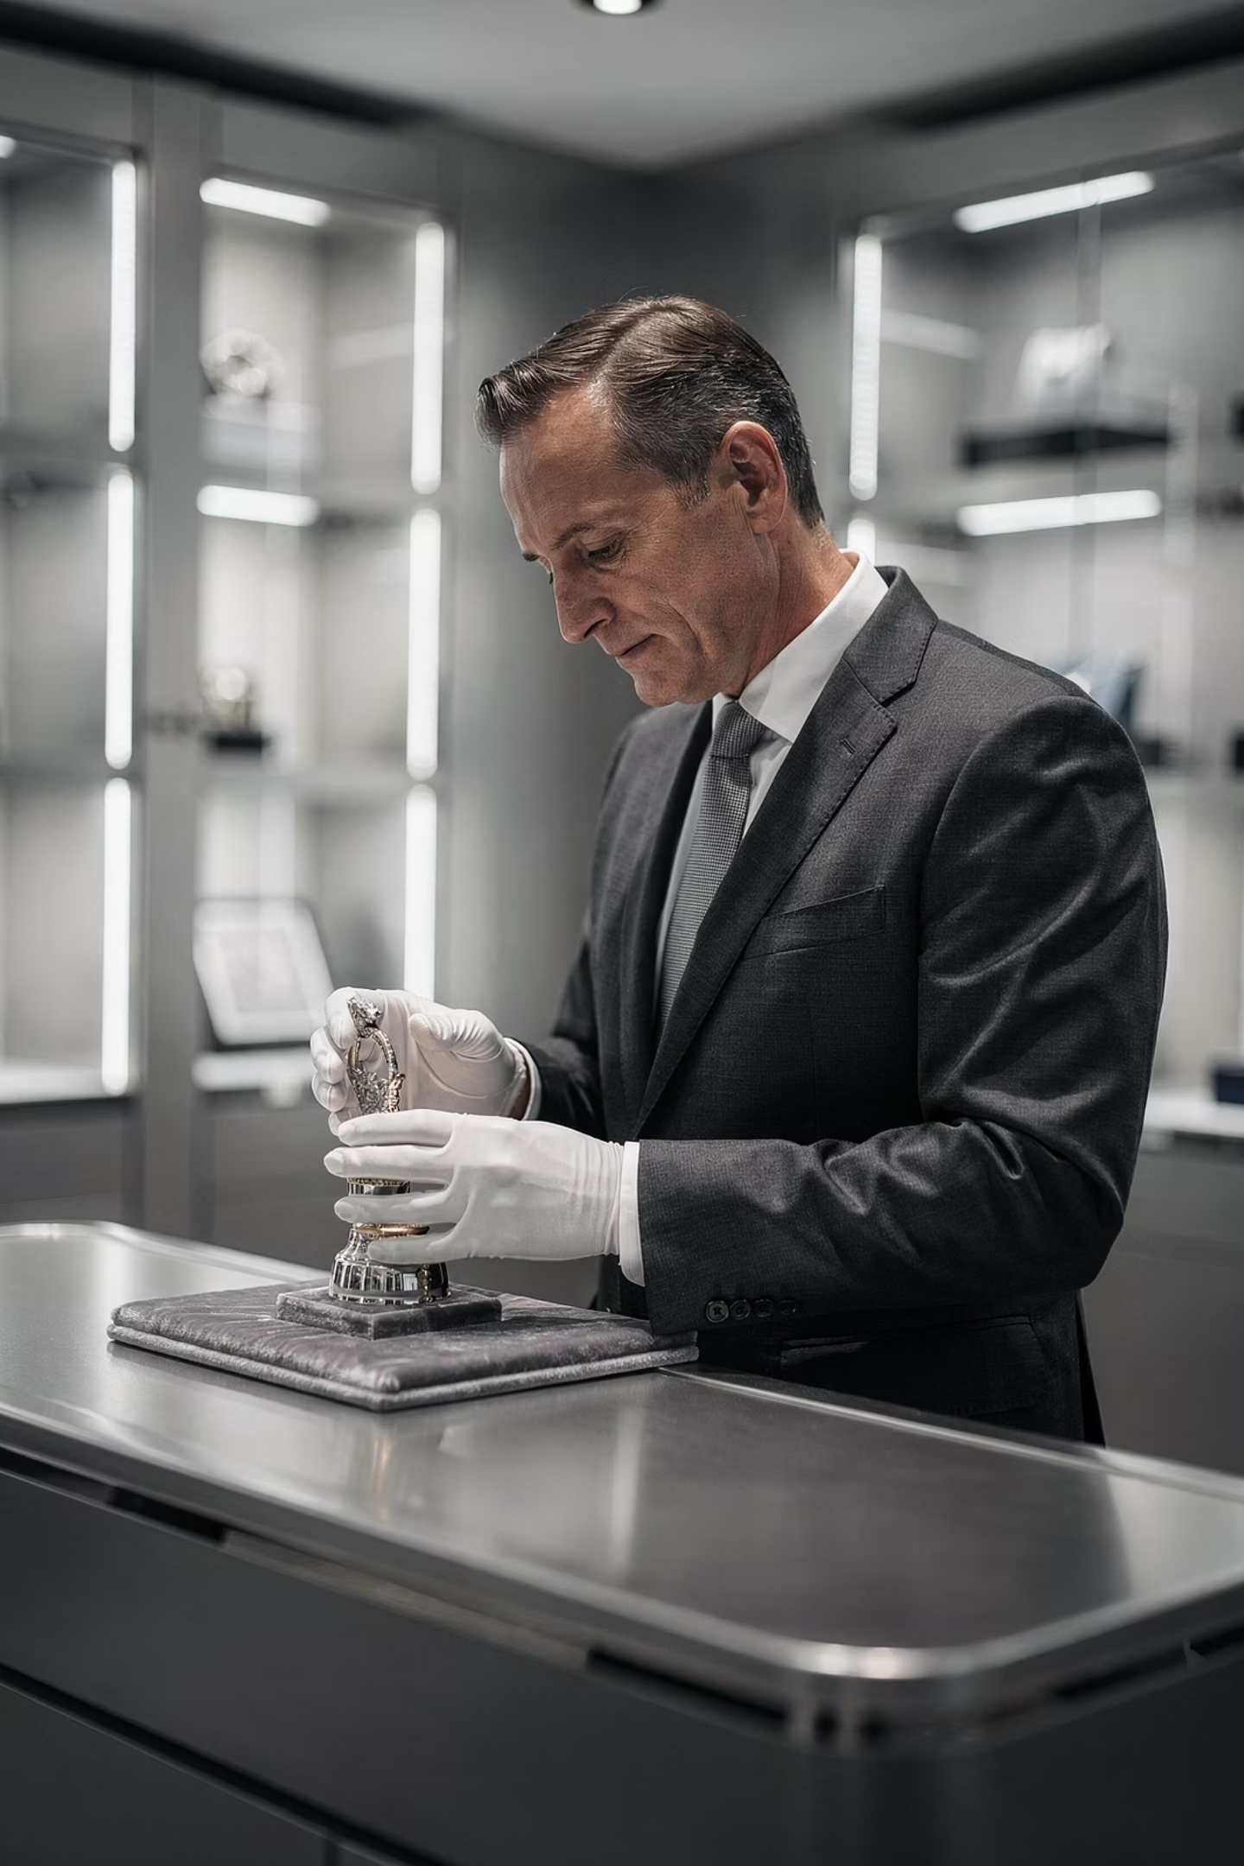



Reprodukční pořizovací cena
Bezúplatné nabytí
Zjištěné inventarizací
Používá se nejčastěji při bezúplatném nabytí zásob (nabytí darem)
Když není možné zjistit vlastní náklady zásob zjištěné inventarizací
Znalecký posudek
Cena, za kterou by byl majetek pořízen v době, kdy se o něm účtuje. Příkladem je ocenění znaleckým posudkem

Slide 24
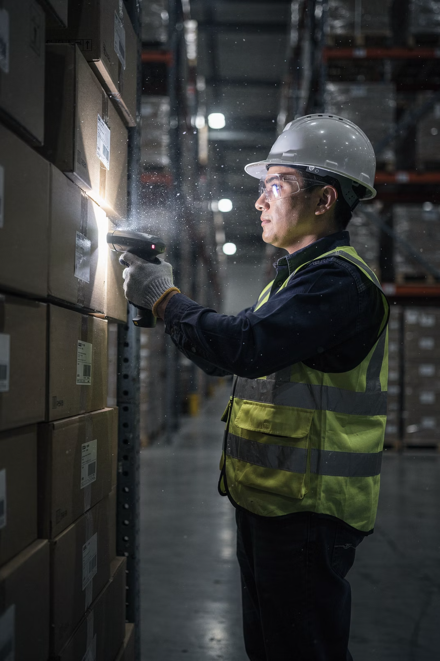
VYSKLADNĚNÍ
Oceňování zásob při vyskladnění
Při nákupu zásob dochází často k tomu, že ceny jednoho druhu materiálu kolísají v závislosti na cenových výkyvech na trhu. Např. cena ropy užívané v chemickém průmyslu může během roku klesnout či stoupnout i o několik desítek procent. V zásobnících se ovšem všechna ropa smíchá a může nastat problém jak ocenit vyskladněné dodávky.
České účetní standardy připouštějí několik možností oceňování při vyskladnění.

Slide 25
Metoda váženého aritmetického průměru
Vážený průměr se přepočítává po každém novém přírůstku zásob podle následujícího vzorce:
Praktický příklad: K 1.1.2015 byla počáteční zásoba materiálu ve skladech společnosti Allout s.r.o. 200 kg v pořizovací ceně 18 Kč/kg. V lednu byly převzaty na sklad dvě dodávky materiálu a došlo k jednomu vyskladnění 280 kg materiálu.

Slide 26
Příklad výpočtu váženého průměru
Datum
Obsah účetního případu
Hodnota Kč
MD
DAL
1.1.2015
Stávající stav materiálu 200 kg
200 × 18 = 3 600
-
-
11.1.2015
Příjemka 200 kg materiálu po 16 Kč
200 × 16 = 3 200
112
111
15.1.2015
Příjemka 500 kg materiálu po 19 Kč
500 × 19 = 9 500
112
111
30.1.2015
Výdejka na 280 kg materiálu
280 × 18,11 = 5 070,8
501
112
Výpočet váženého průměru ke dni 30.1.:
Zjistili jsme, že průměrná cena za 1 kg materiálu na skladě ke dni 30.1.2015 činí 18,11 Kč/kg. Hodnota vyskladněné dodávky tedy činí 280 kg × 18,11 = 5 070,8 Kč.

Slide 27
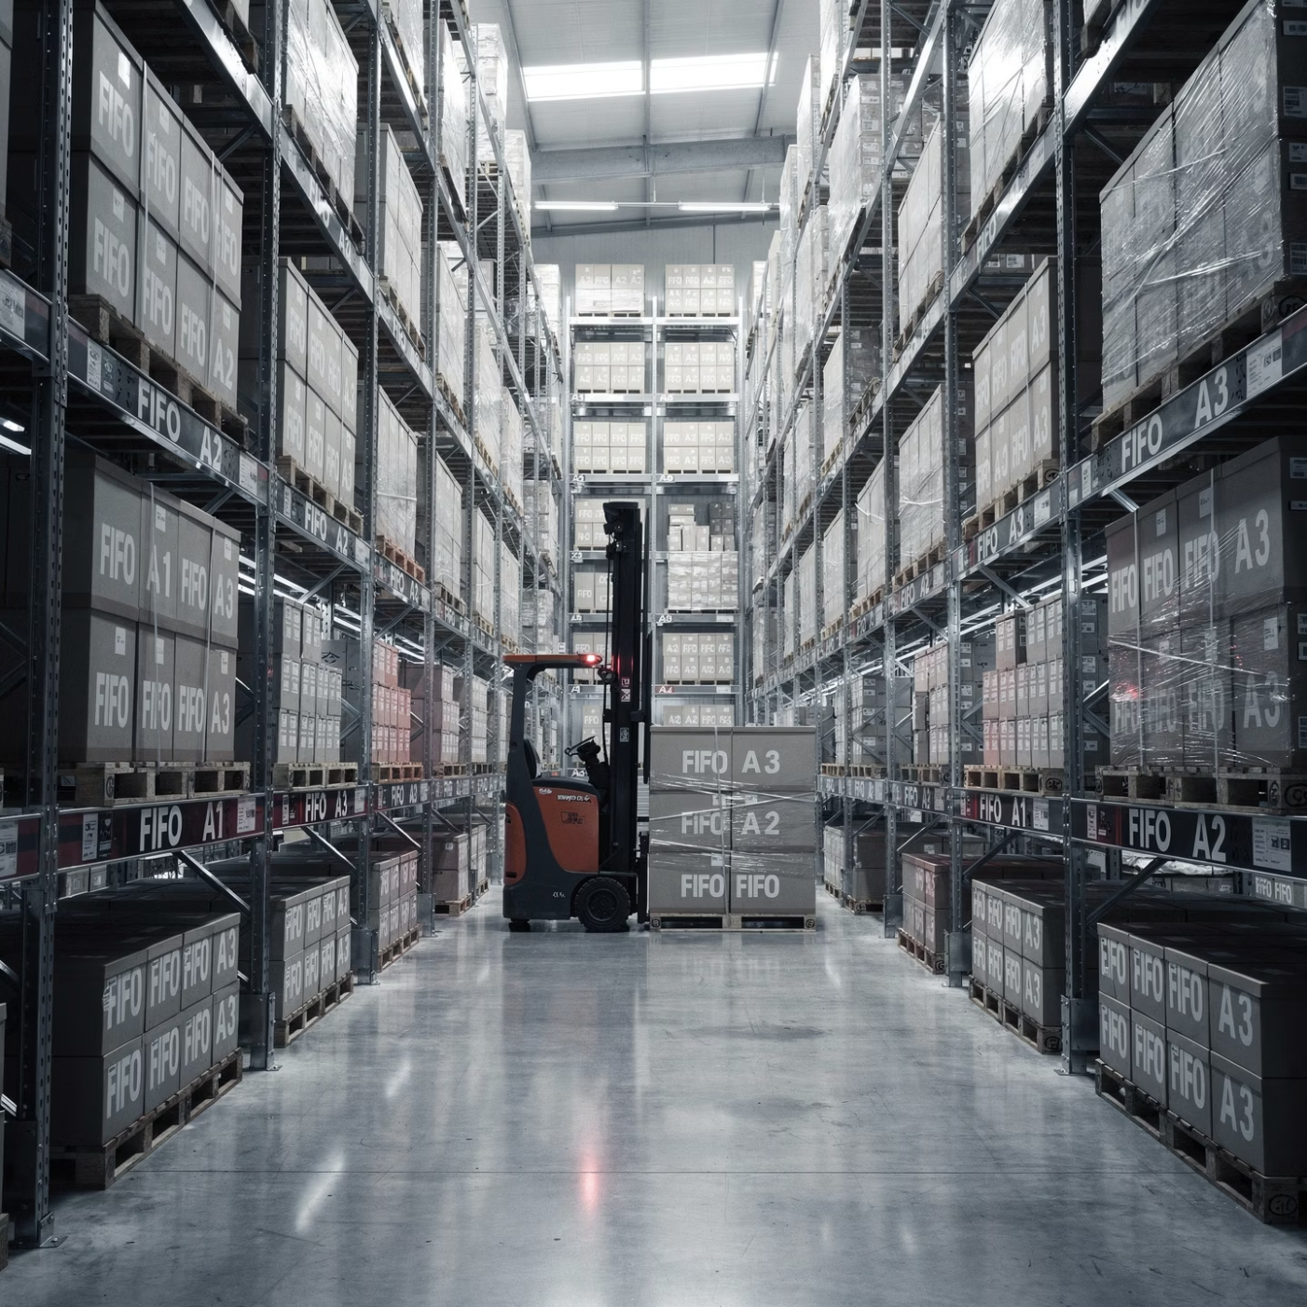
Metoda FIFO
First In, First Out
Název metody je zkratkou anglického first-in first-out - neboli první dovnitř, první ven. Při výdeji nejprve vydáváme nejstarší zásoby (oceněné nejstaršími cenami) a postupně přecházíme k novějším zásobám.
Aplikace na vzorový příklad:
Hodnota výdejky z 30.1.2015:
200 × 18 + 80 × 16 = 4 880 Kč

Slide 28
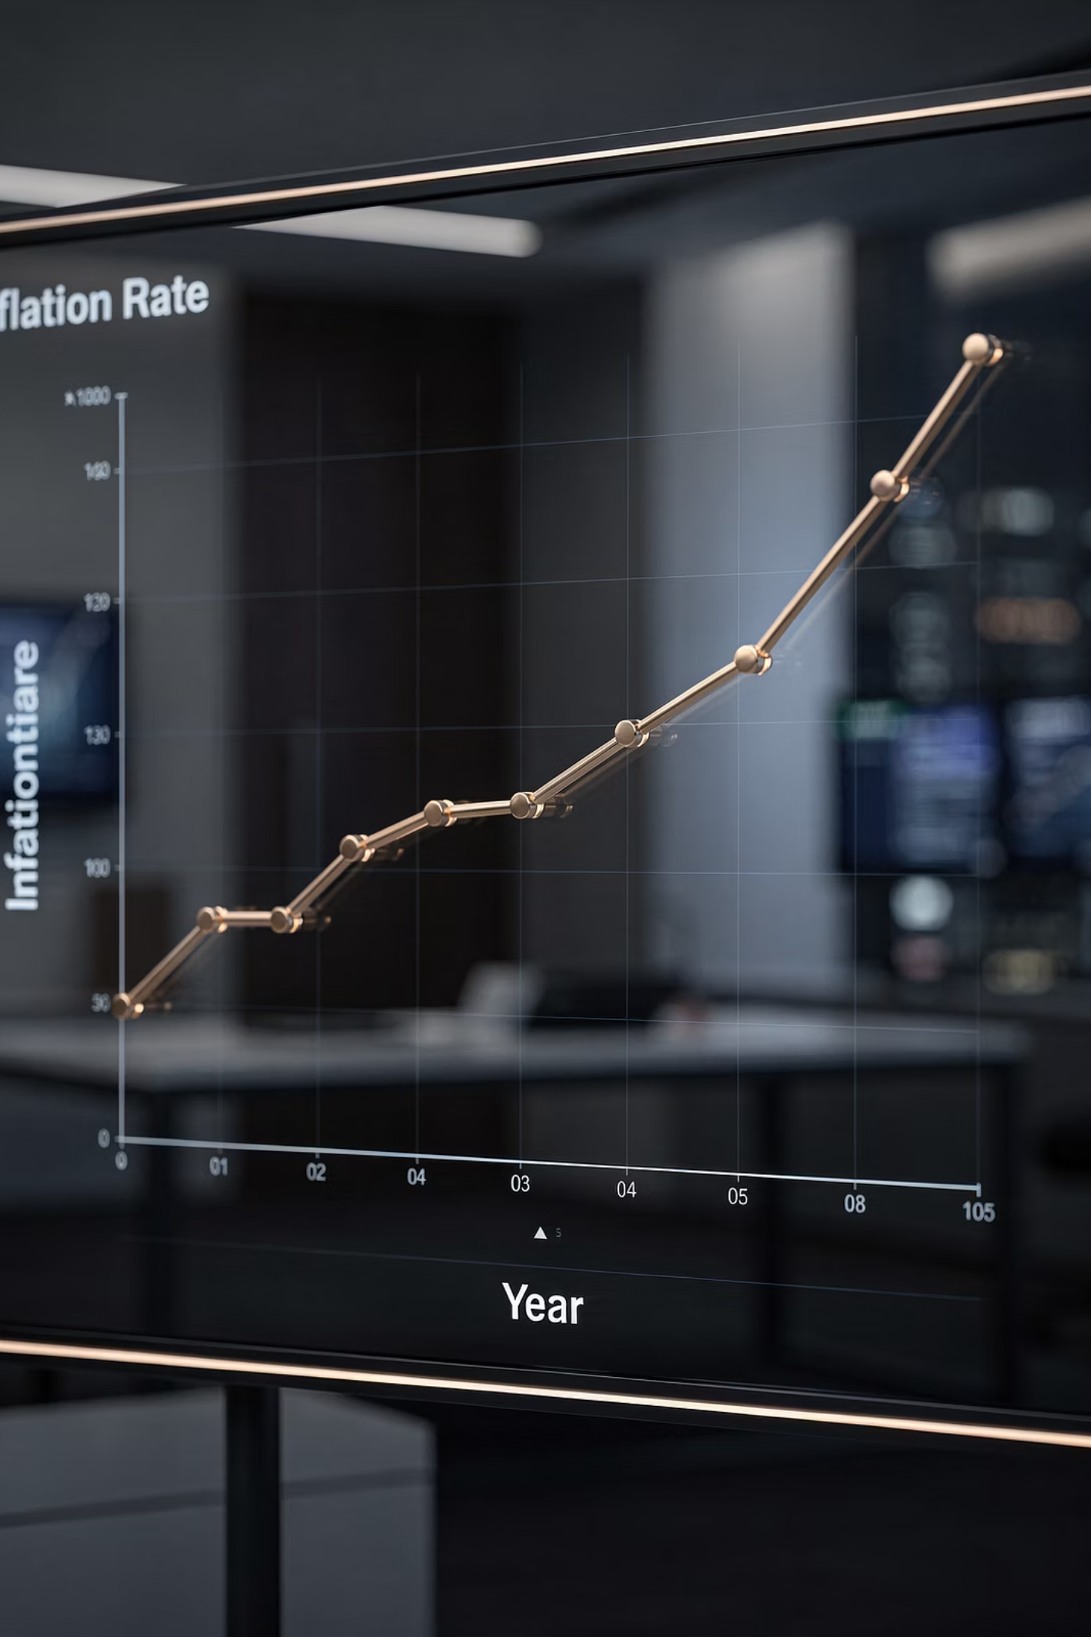
Vážený aritmetický průměr versus FIFO
Vliv inflace
Pokud existuje v hospodářství inflace, ocení metoda FIFO vydávaný materiál vždy menší hodnotou, než v případě použití váženého aritmetického průměru.
Daňové dopady
Menší hodnota materiálu znamená i menší daňově uznatelné náklady. Proto je podnikateli více preferována metoda VAP (vážený aritmetický průměr).

Slide 29


Další metody oceňování
Metoda LIFO
Metoda HIFO
Last In, First Out - poslední dovnitř, první ven. Ze zásob se vydávají nejdříve nejnověji pořízené kusy, starší zůstávají na skladě.
Highest In, First Out - nejdražší dovnitř, nejdřív ven. Při vyskladnění zásob se jako první spotřebují nejdražší položky na skladě, bez ohledu na to, kdy byly nakoupeny.

Slide 30


ÚČTOVÁNÍ
Účtování zásob
Česká legislativa umožňuje účtování zásob (materiál, zboží, výroba) dvěma způsoby. Tyto metody jsou označeny písmeny A a B. Účtování zvoleným způsobem je nutné dodržovat po celé účetní období. Změnu způsobu účtování můžeme provádět vždy pouze na počátku nového účetního období.

Slide 31
Způsob A - průběžné účtování zásob
Zásoby se při pořízení zaúčtují na rozvahový účet z účtové třídy 1 a až při skutečné spotřebě se zaúčtují na účty nákladové.
Pořízení
Výdej ze skladu
Účtování na MD účtů 11 (materiál) nebo 13 (zboží) souvztažně s účtovou třídou 2 nebo 3
Účtování do nákladové skupiny 50 (spotřeba) nebo 54 (prodej materiálu)
1
2
3
Přijetí na sklad
V pořizovacích cenách (nákup) nebo vlastních nákladech (vlastní výroba)
Zásoby vlastní činnosti
Oceňovány vlastními náklady, účtují se do skupiny 12 na MD souvztažně se skupinou 58 – Změna stavu zásob vlastní činnosti a aktivace. Při výdeji zaúčtujeme na příslušný nákladový účet skupiny 58 a na Dal skupinu 12.

Slide 32



Způsob B - periodické účtování zásob
Zásoby se při pořízení rovnou zaúčtují na nákladové účty. Na účty z účtové třídy 1 se účtují až na základě inventury (minimálně jednou ročně).
Pořízení
Uzavírání knih
Inventura
Pořizovací ceny zásob se účtují do nákladové skupiny 50 na MD souvztažně s účtovou třídou 2 a 3
Počáteční zůstatky u skupin 11 a 13 se převádějí na MD do nákladové skupiny 50
Podle zjištěné inventarizace účtujeme zásoby do skupiny 12 se souvztažným zápisem do skupiny 58

Slide 33
Výhody a nevýhody způsobu A a B
Způsob A - výhody
Způsob B - výhody
Po celé účetní období zachycen přesný pohyb zásob
Jednodušší na zpracování
Jasný přehled o finančním stavu skladu
Potřeba méně účetních dokladů
Náklady odpovídají skutečným nákladům
Způsob B - nevýhody
Pracovní výsledovka není s ohledem na zásoby „zkreslená"
Celé účetní období nemáme přehled o finančním stavu skladu
Průběžný hospodářský výsledek odpovídá skutečnosti
Pracovní výsledovka nezobrazuje skutečný stav
Způsob A - nevýhody
Výrazně nižší průběžný hospodářský výsledek
Nutnost přesného oceňování zásob
Nutnost provést inventuru na konci účetního období
Vyšší náročnost při zajišťování souladu skladové skutečnosti s účetnictvím

Slide 34
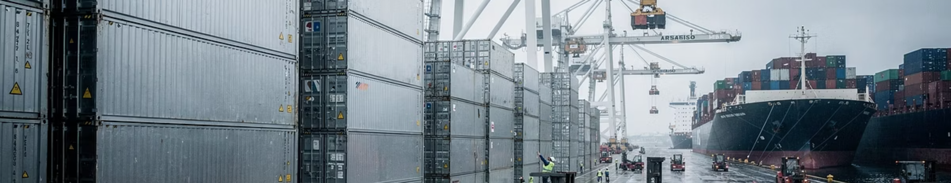
Pořízení zásob ze zahraničí
Pokud pořizujeme zásoby ze zahraničních států, musíme rozlišovat, jestli daná země patří do Evropské unie nebo už je za jejími hranicemi (třetí země). Tyto účetní případy účtujeme podobně, jako kdybychom účtovali pořízení zásob v tuzemsku, avšak musíme fakturační částku v cizí měně přepočítat na měnu českou.

Slide 35

Pořízení zásob z jiného členského státu EU
Bez cla
Samovyměření DPH
Účtování
Celní orgán nám nevyměřuje clo, jedná se o totožný případ jako pořízení z ČR
Dodavatel nevyměřuje na daňovém dokladu daň. Tu si musí odběratel v ČR spočítat a správně zařadit daňové sazby
Pořízení na účtu 111 (131) souvztažně s účtem 321, daň na účtu 343
Zásoby pořízené ze zemí Evropské unie jsou totožným případem pořízení zásob z České republiky, jelikož celní orgán nám nevyměřuje clo. Také dodavatel nám nevyměřuje na daňovém dokladu daň. Tu si musí odběratel v České republice spočítat a k materiálu či zboží správně zařadit daňové sazby. Jedná se o takzvané samovyměření daně.

Slide 36
Pořízení zásob mimo země EU
01
02
Vyměření cla
Účtování cla
Clo je vyměřeno celním úřadem na základě jednotného správního dokladu a vstupuje do pořizovací ceny
Zaúčtujeme jako závazek vůči celnímu úřadu na účet 379 na straně Dal a na straně MD účet 111 (pořízení materiálu) či 131 (pořízení zboží)
03
04
Výpočet DPH
Nárok na odpočet
DPH se vypočítá z ceny materiálu či zboží a cla. Daň je vyměřena účetní jednotkou a přiznává daň na výstupu
Poté, co obdrží daňový doklad, má nárok na odpočet. DPH evidujeme na účtu 343

Slide 37




INVENTARIZACE
Inventarizace zásob
Na konci období podnik porovnává účetní stav se skutečností. Účetní operace v oblasti zásob na konci účetního období přímo ovlivňují výsledovku i rozvahu.
Skutečné množství
Stav zásob
Ocenění
Zjišťuje se fyzický stav zásob na skladě
Kontroluje se poškození, zastarání a kvalita zásob
Ověřuje se správnost oceňování zásob
Manko
Přebytek
Bez rozdílu
Skutečný stav je nižší než účetní
Skutečný stav je vyšší než účetní
Skutečný stav odpovídá účetnímu

Slide 38




Účtování manka a přebytků
Inventarizační rozdíly se většinou účtují při uzavírání účetních knih.
Manko do normy
Přirozené úbytky zásob účtujeme na účty 501 – Spotřeba materiálu (v případě materiálu) a 504 - Prodané zboží (v případě zboží).
Manko nad normu
Manko zaviněné nějakou osobou se účtuje na účet 549 – Manka a škody z provozní činnosti nebo 569 – Manka a škody na finančním majetku.
Manko k úhradě zaměstnancem
Pokud víme, že manko zavinil zaměstnanec, může být připsáno k úhradě a účtujeme přes účet 335 – Pohledávky za zaměstnanci.
Přebytky
Účtujeme v 6. účtové třídě, respektive na účtu 648 – Ostatní provozní výnosy.

Slide 39
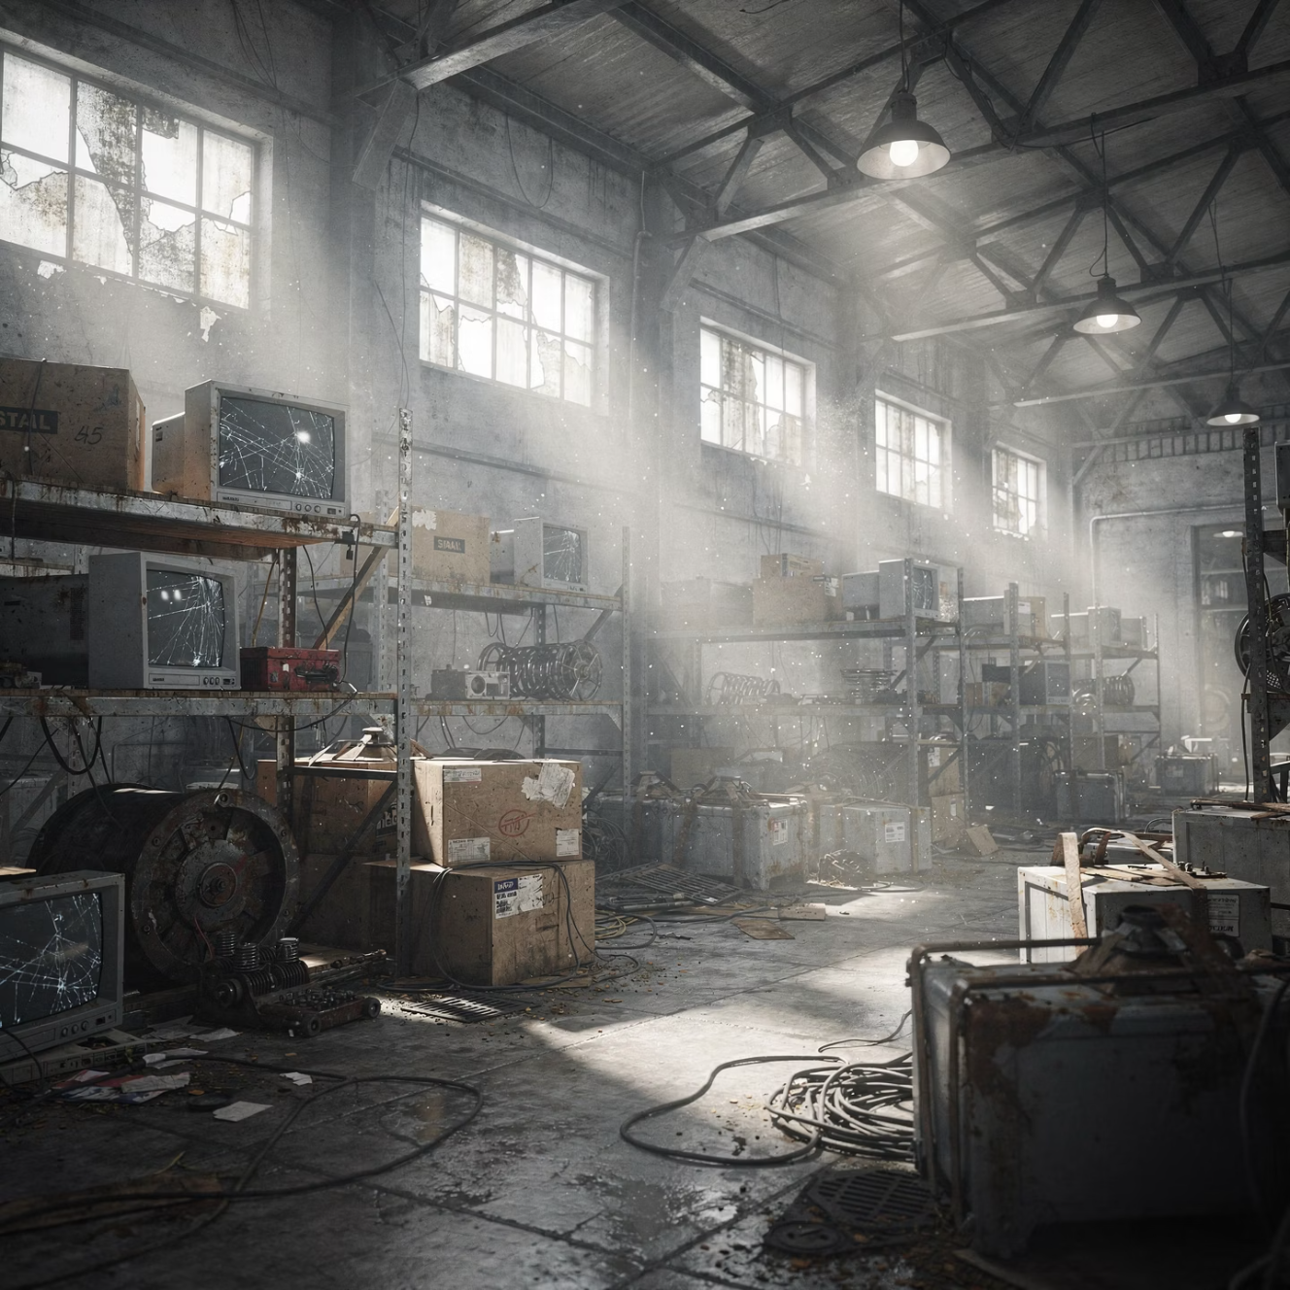


Ocenění zásob na konci období
Podnik musí ověřit, zda zásoby nejsou poškozené, zastaralé, neprodejné nebo s nižší tržní cenou než účetní.
Tvorba opravné položky
Pokud je nižší reprodukční pořizovací cena, tvoří se opravná položka:
MD 559 – Tvorba opravných položek
D 19x – Opravné položky k zásobám
Opravná položka zvyšuje náklady → snižuje zisk.

Slide 40
Uzávěrkové operace u zásob
Uzávěrkové operace u zásob zahrnují hlavně inventarizaci, zjišťování a účtování inventarizačních rozdílů (přebytky/schodky), vyrovnání zásob na cestě (účty 119, 139), tvorbu/rozpouštění rezerv (zásada opatrnosti), účtování rozdílů při změně způsobu evidence (A/B), a proúčtování materiálu na cestě a nevyfakturovaných dodávek, aby účty (např. 111, 131) po uzávěrce neměly zůstatek a byla zajištěna přesnost účetní závěrky.
Inventarizace a rozdíly
Fyzická kontrola skutečného stavu zásob a zaúčtování rozdílů (přebytků do nákladů/výnosů, schodků do nákladů), které vznikly proti evidenci (účty 112, 132)
Zásoby na cestě
Vyrovnání přechodných účtů 119 a 139, které by k datu závěrky neměly mít zůstatek, zaúčtováním na správný účet zásob nebo nákladů/výnosů
Nevyfakturované dodávky
Doúčtování dodávek, které již byly převzaty, ale ještě nemají fakturu (např. 501/389)
Změny stavu zásob vlastní činnosti
Zaúčtování rozdílů ve stavu nedokončené výroby a výrobků mezi počátkem a koncem období (účtová skupina 61), což ovlivňuje výsledek hospodaření
Opravné položky a rezervy
Tvorba opravných položek a rezerv na zásoby (např. snížení hodnoty) v souladu s principem opatrnosti
Přechod mezi způsoby A a B
Pokud se mění způsob evidence, provádí se uzávěrkové operace pro převedení stavů mezi skladovými účty (112, 132) a účtem spotřeby (501)

